Slide 1

CHÀO MỪNG QUÝ THẦY CÔ VỀ DỰ GIỜ, THĂM LỚP
Môn: Toán - Lớp 2
GV dạy: Lương Thị Lan

Slide 2
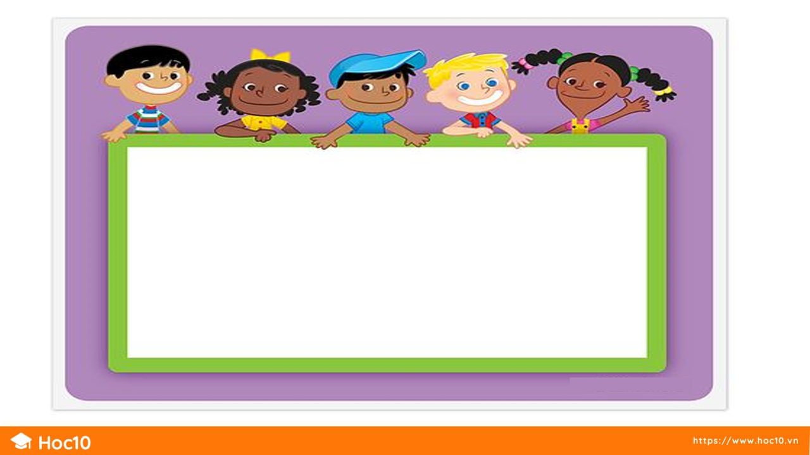
KHỞI ĐỘNG
TRÒ CHƠI AI NHANH HƠN

Slide 3



Em hãy nêu lại cách thực hiện đặt tính rồi tính trừ (có nhớ) trong phạm vi 100.

Slide 4
TOÁN 2
Tập 1
Tuần 12
Bài 34: Phép trừ (có nhớ) trong phạm vi 100 (tiếp theo) – Tiết 2

Slide 5

LUYỆN TẬP
THỰC HÀNH

Slide 6

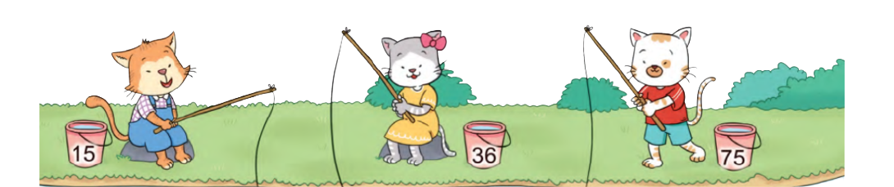
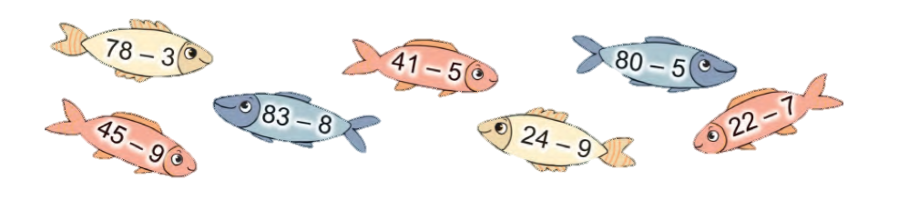
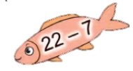
Chọn kết quả đúng với mỗi phép tính:
4
Notes:
Click vào con cá để cá di chuyển về xô

Slide 7
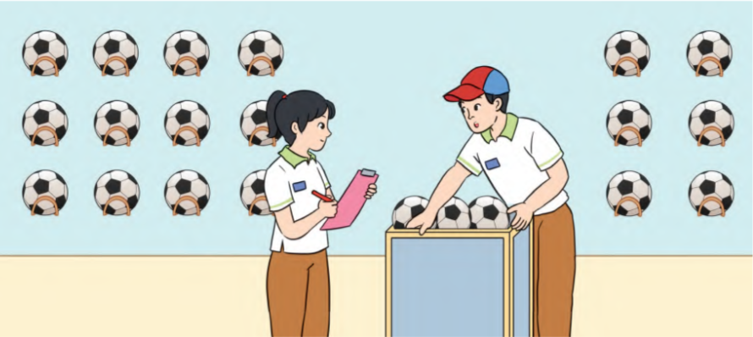
Buổi sáng, cửa hàng bán được 31 quả bóng, buổi chiều cửa hàng bán được ít hơn buổi sáng 6 quả bóng. Hỏi buổi chiều cửa hàng bán được bao nhiêu quả bóng?
Tính
4
Buổi sáng: 31 quả
Buổi chiều bán ít hơn buổi sáng: 6 quả
Buổi chiều bán: quả
?
Bài giải:
Buổi chiều cửa hàng bán được số quả bóng là:
31 - 6 = 25 (quả)
Đáp số: 25 quả bóng

Slide 8





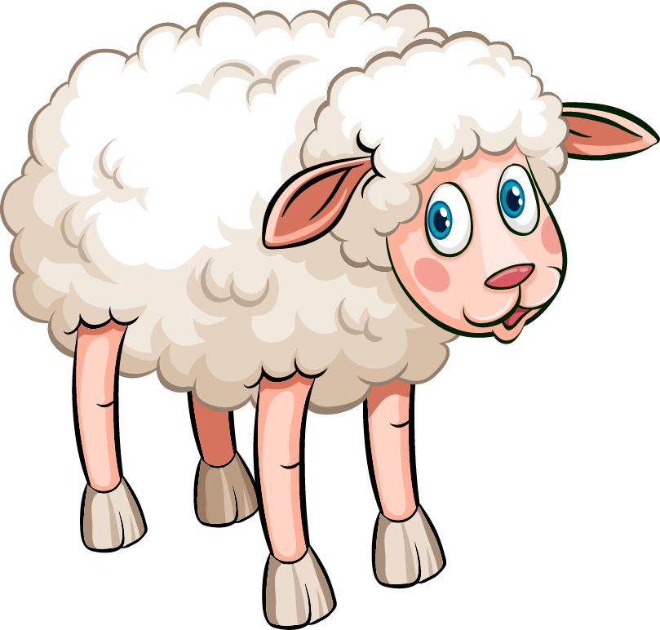

ĐƯA CỪU QUA SÔNG
Notes:
Trả lời các câu hỏi để cừu được lên thuyền. Click vào màn hình để cừu lên thuyền và click tiếp để thuyền đưa cừu qua sông.

Slide 9



Câu hỏi
6 2
8
-
? ?
? 5
A. 53
B. 64
C. 54
D. 70

Slide 10
Câu hỏi
43
6
-
? ?
A. 36
B. 37
C. 47
D. 49

Slide 11
Câu hỏi
5 8
9
-
? ?
A. 49
B. 48
C. 58
D. 47

Slide 12

Câu hỏi
2 6
8
-
? ?
A. 17
B. 19
CHIẾN THẮNG
C. 28
D. 18

Slide 13

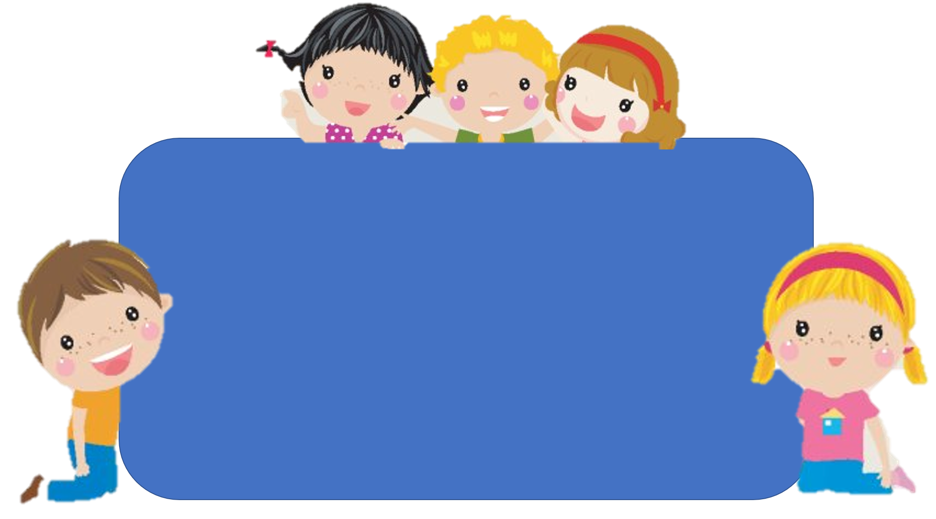
Để có thể làm tốt các bài tập trên em nhắn bạn điều gì?
Bài học hôm nay em biết thêm được điều gì?

Slide 14
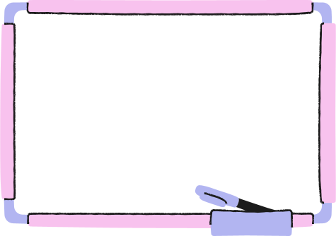
DẶN DÒ

Slide 15
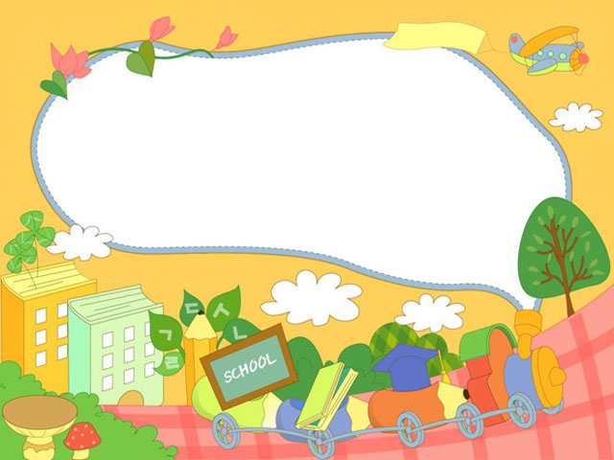
Xin trân trọng cảm ơn quý thầy cô
và các em học sinh!

